Slide 1


Chen Xida
1217780
Stojkovic Danilo
1222399
Github repository: https://github.com/vuejs/vue

Slide 2


ISSUE TRACKING SYSTEM

Slide 3
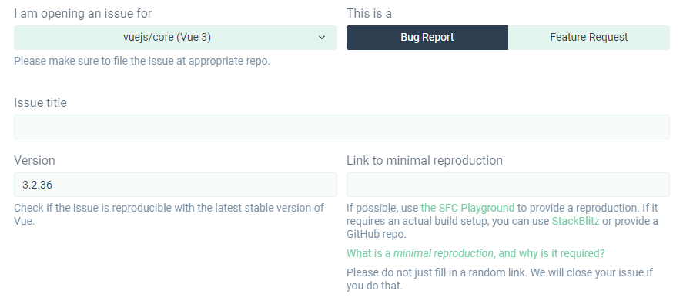
Apertura issues
Per aprire una issue si deve usare:
https://new-issue.vuejs.org/?repo=vuejs/core#

Slide 4
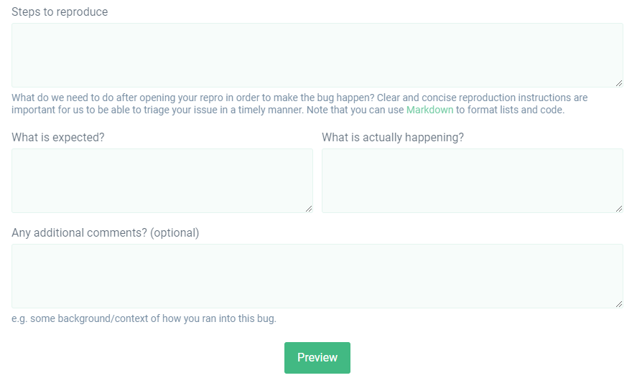
Apertura issues

Slide 5
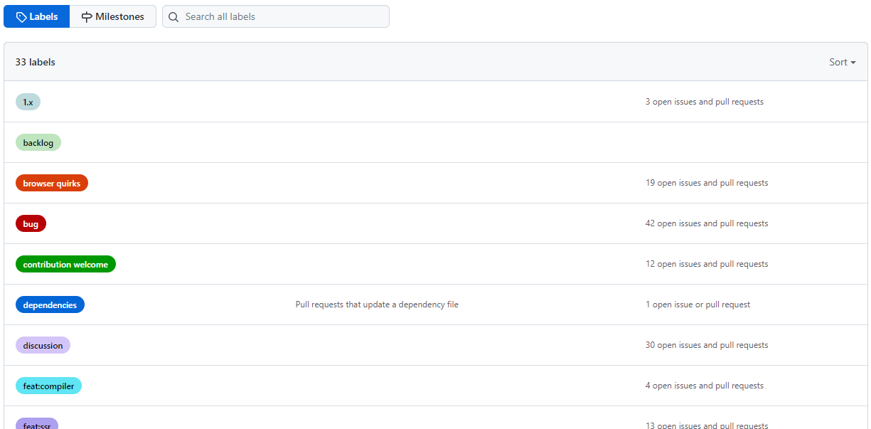
Labels

Slide 6
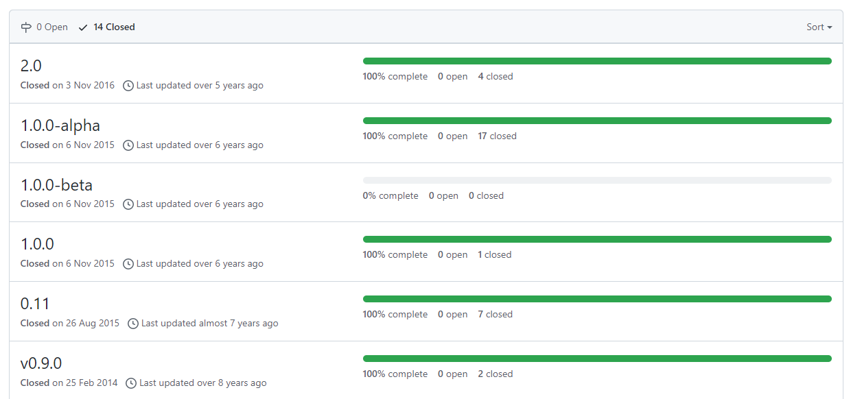
Milestones

Slide 7
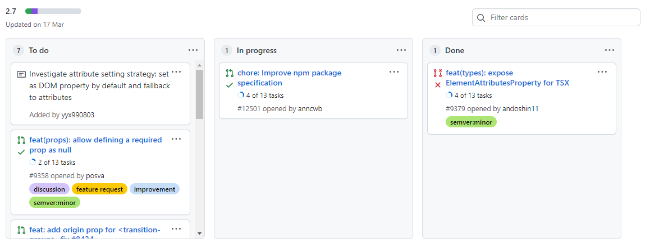
Board

Slide 8
Reportistica
Nei report vengono specificati i seguenti campi:
Breve descrizione
Tipo di cambiamento (Bugfix, Feature,
La pull request crea rotture nel progetto? (se si fornire ulteriori informazioni)
La pull request soddisfa i seguenti requisiti (spuntare le opzioni soddisfatte es: (è richiesto sul ramo di dev v2.x, passa tutti i test, etc…)
Se si aggiunge una nuova feature, motivare in modo convincente
Altre informazioni

Slide 9

Gestione rilasci
Le release sono gestite direttamente dai sponsor principali del progetto.
Le versioni sono contrassegnate dai tags ed inoltre le modifiche sono descritte dettagliatamente in: vue/blob/mainvue/blob/main/CHANGELOG.md
Fino ad ora sono state create 214 release
La latest version della repo è 2.6.14

Slide 10
Gestione contribuzioni
Per contribuire al progetto è sufficiente seguire la guida descritta nel file vue/.github/CONTRIBUITING.md ed è suddiviso in:
Issue Reporting Guidelines
https://new-issue.vuejs.org/?repo=vuejs/core#
Pull Request Guidelines (regole da seguire, ad es: fornire test case se si aggiungono feature)
Development Setup (uso del prodotto)
Project Structure (suddivisione file in un progetto Vue)

Slide 11
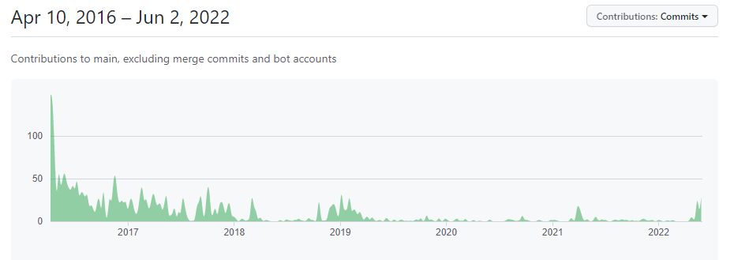
Gestione contribuzioni

Slide 12

VERSION CONTROL SYSTEM

Slide 13

BUILD AUTOMATION & CONTINUOS INTEGRATION

Slide 14

TESTING

Slide 15

ARTIFACT REPOSITORY

Slide 16

CONTINUOS DELIVERY

Slide 17

CONFIGURATION MANAGEMENT TOOLS

Slide 18
Grazie per l'attenzione

